Slide 1

샬롬
현대교회
어린이교회
초등부

Slide 2
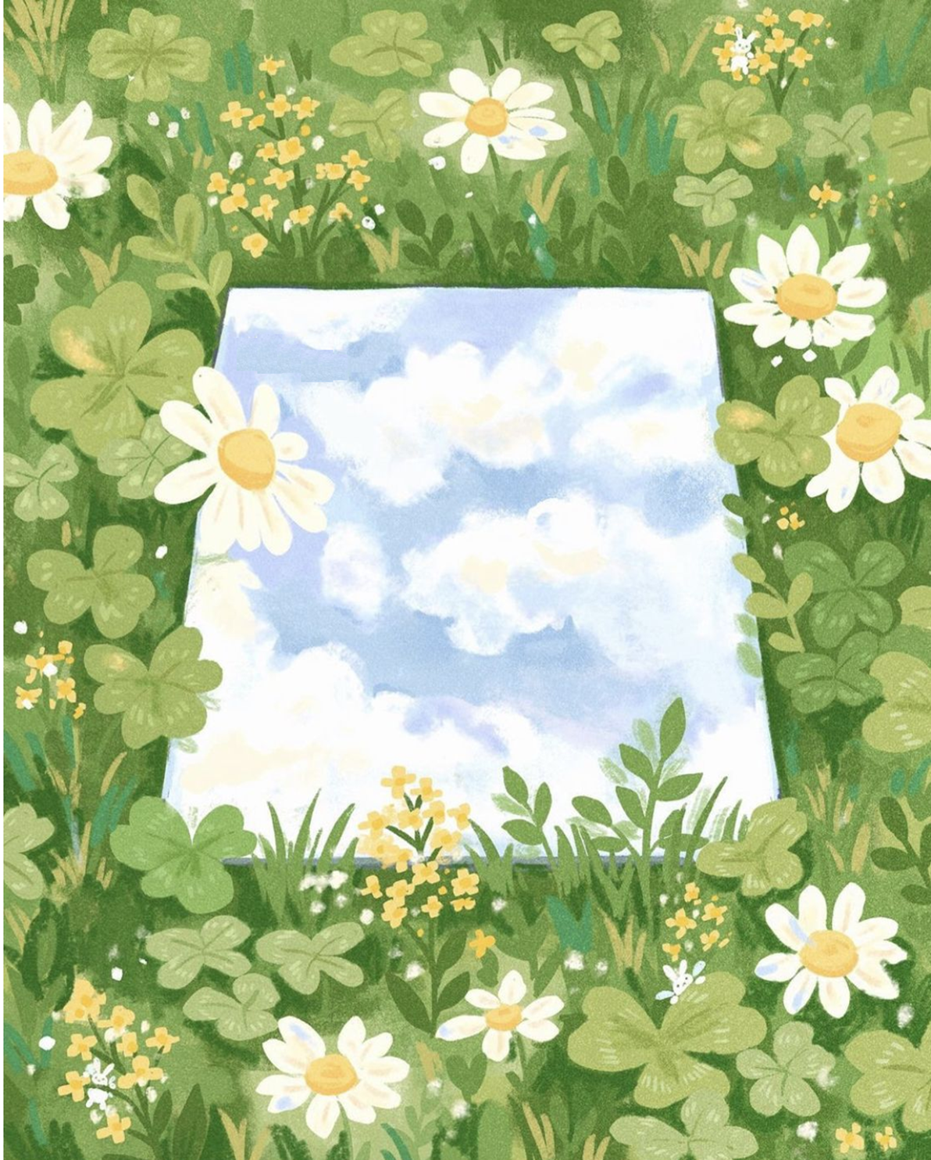
찬양해요~

Slide 3
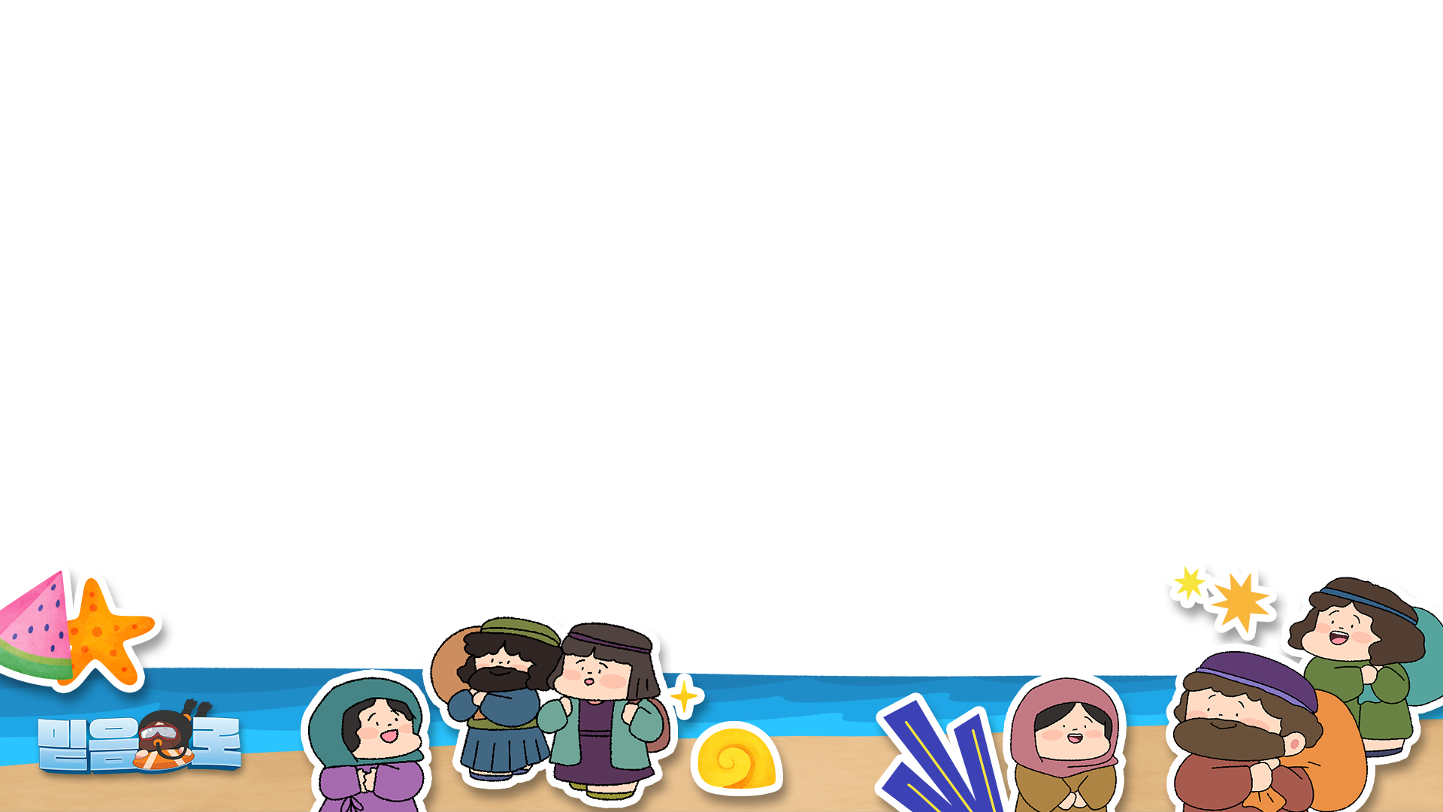



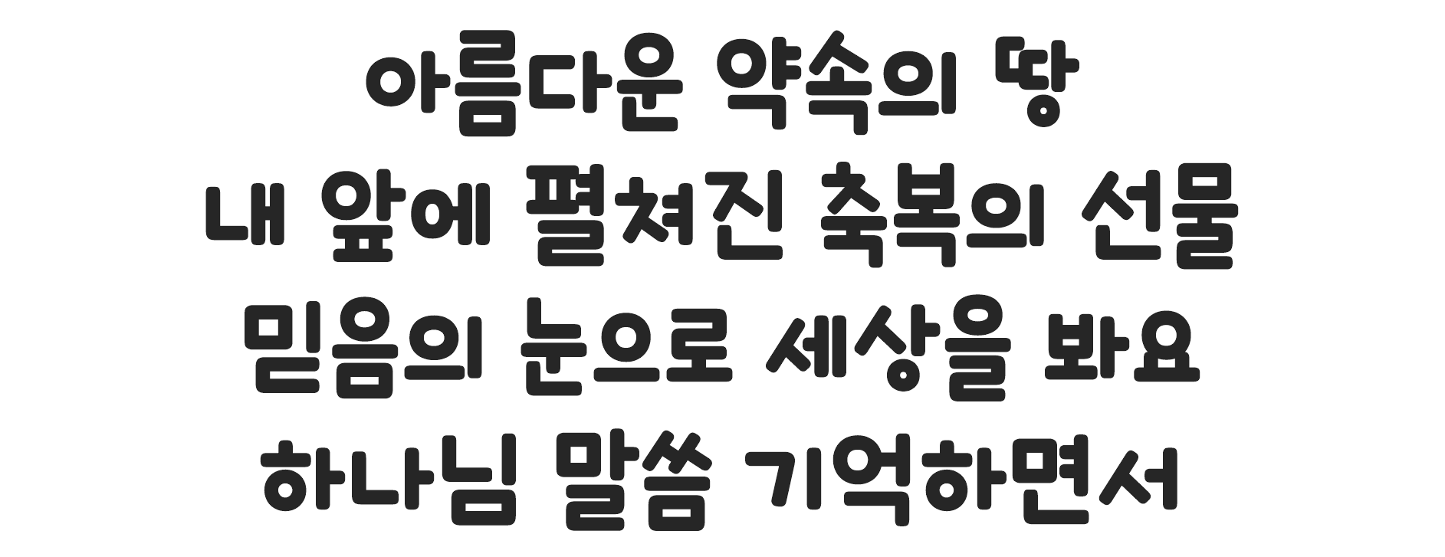

Slide 4

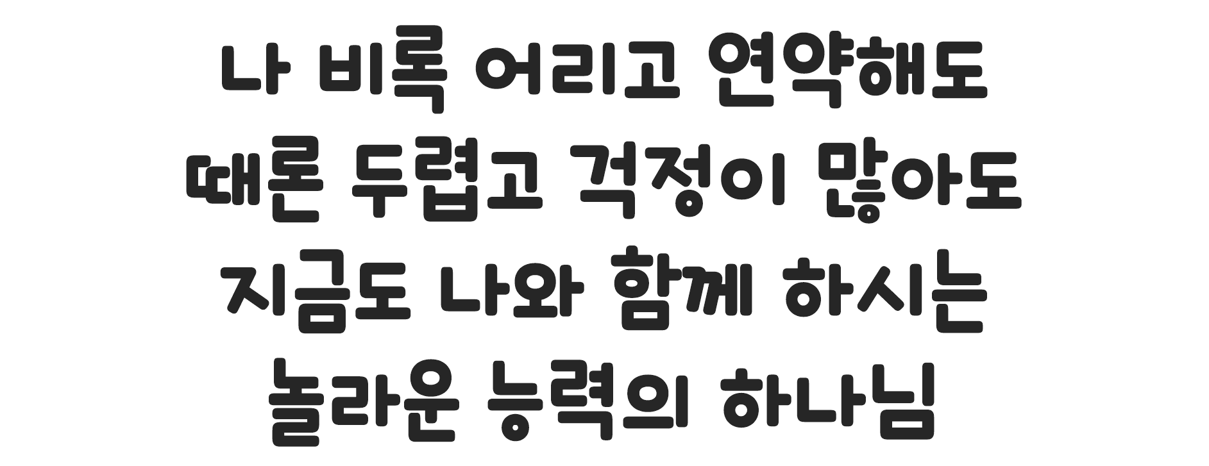

Slide 5

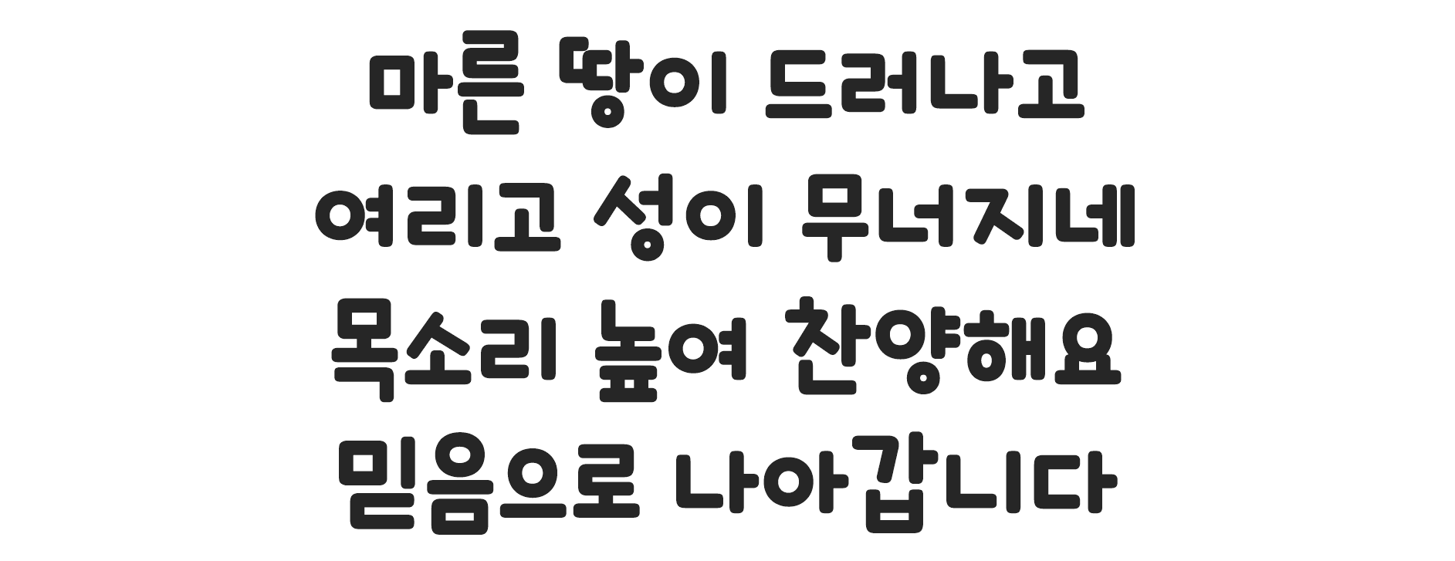

Slide 6

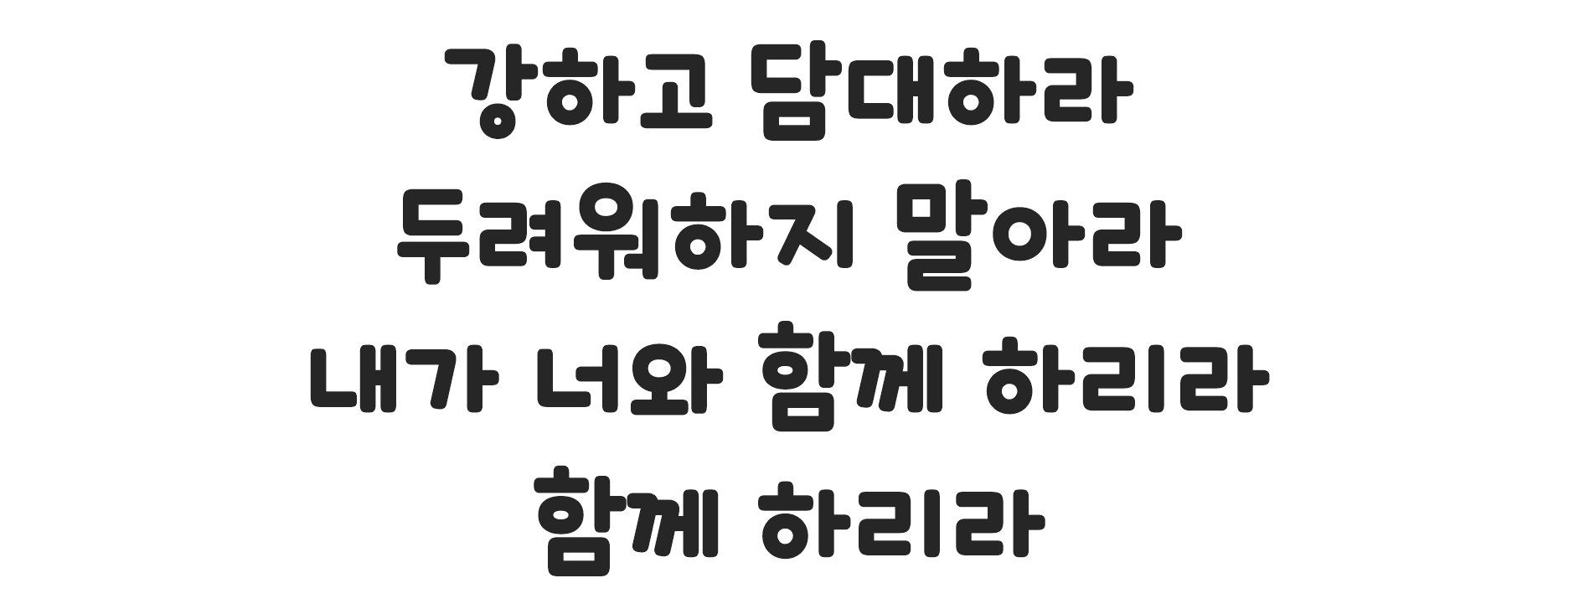

Slide 7

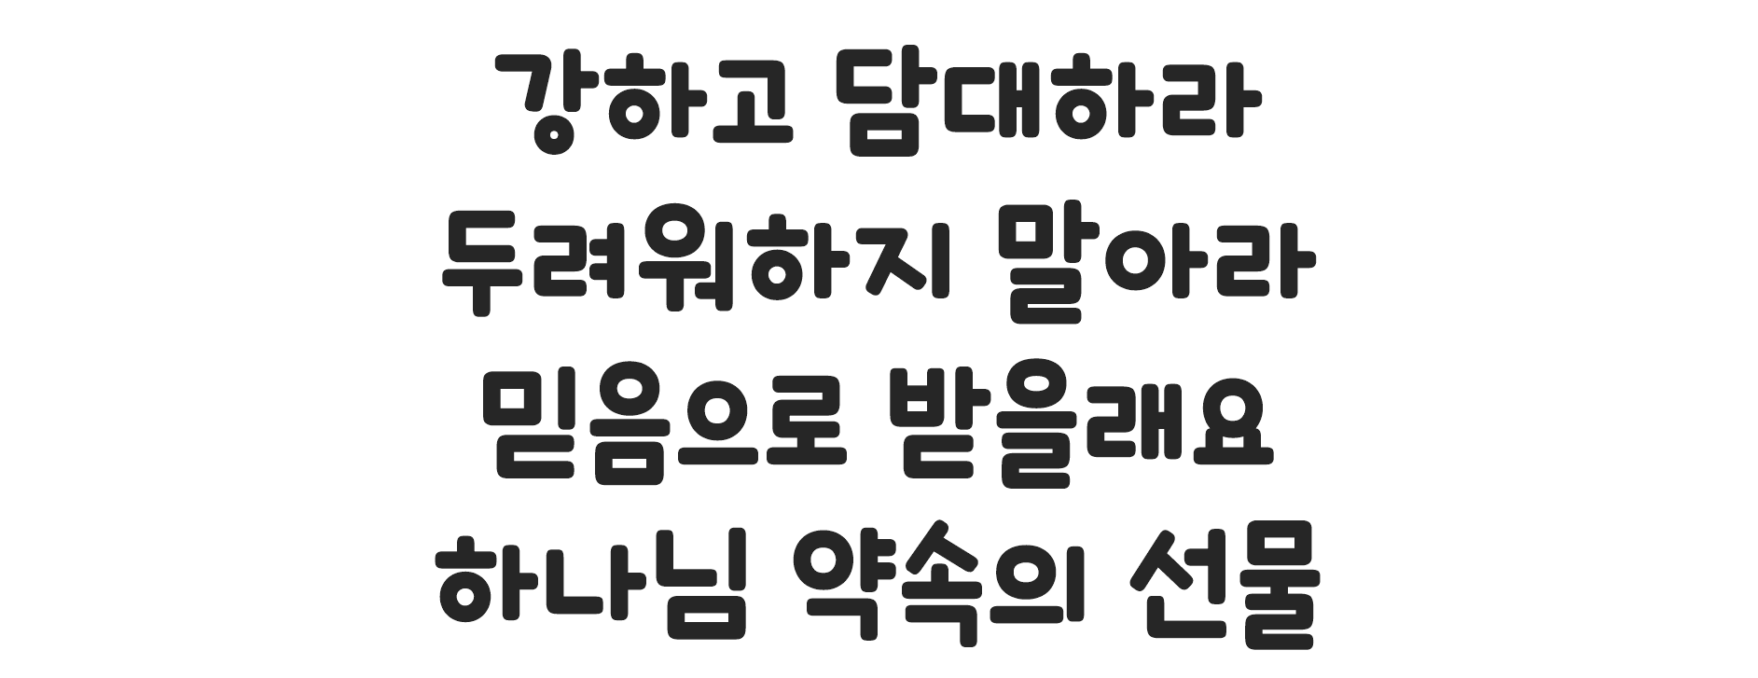

Slide 8


Slide 9


Slide 10


Slide 11


Slide 12


Slide 13


Slide 14



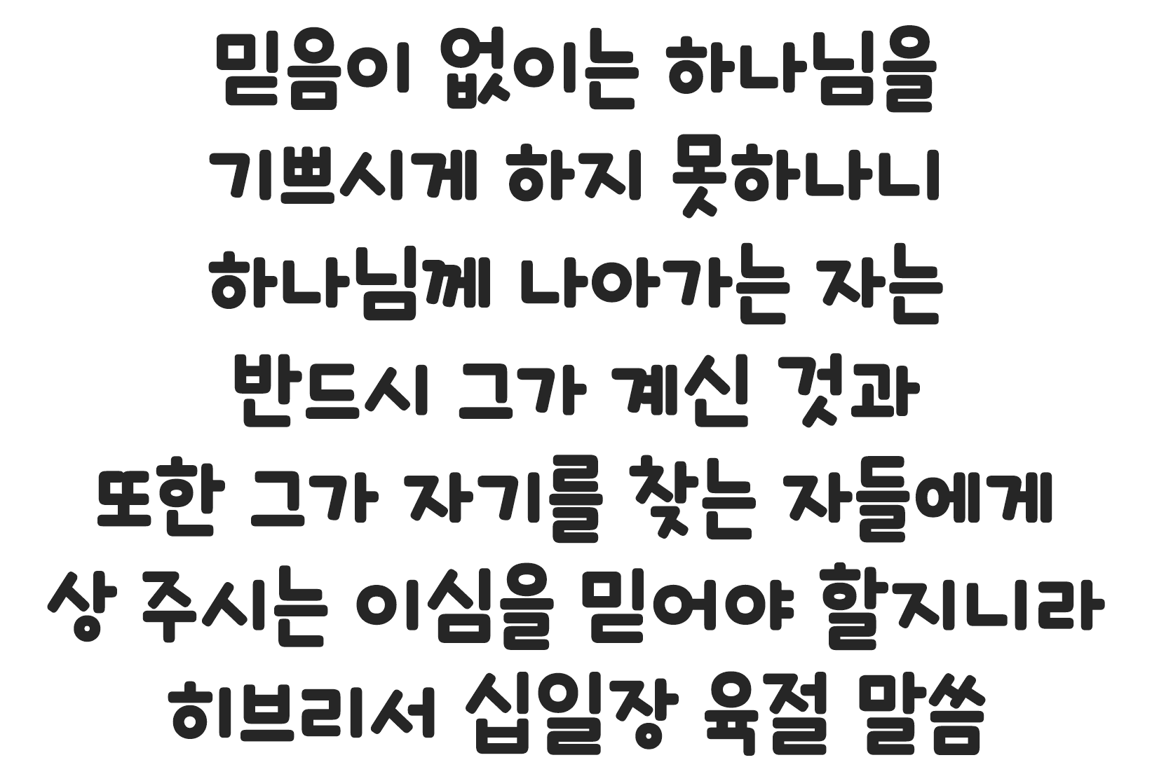

Slide 15
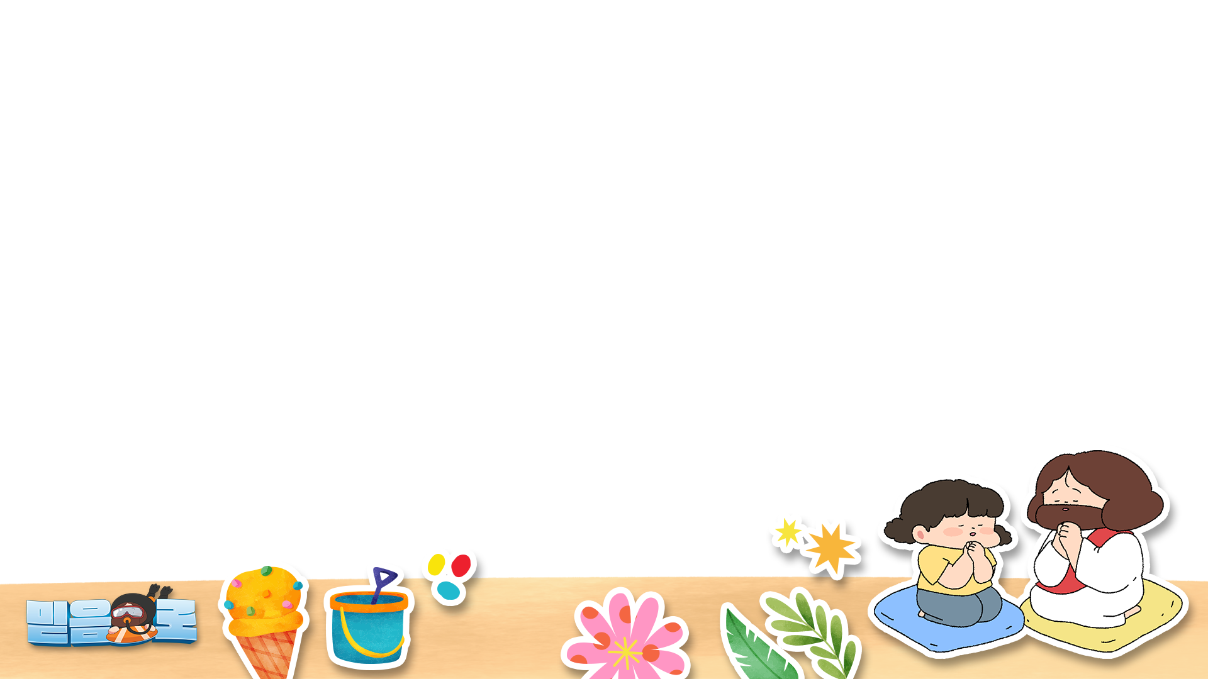



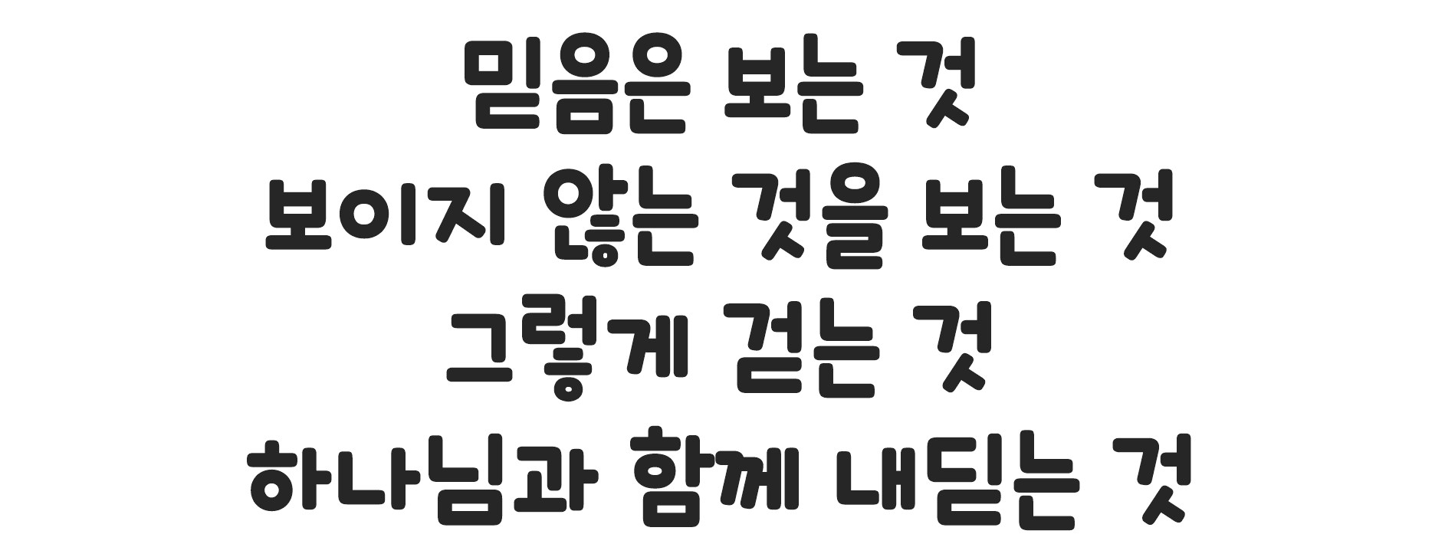

Slide 16

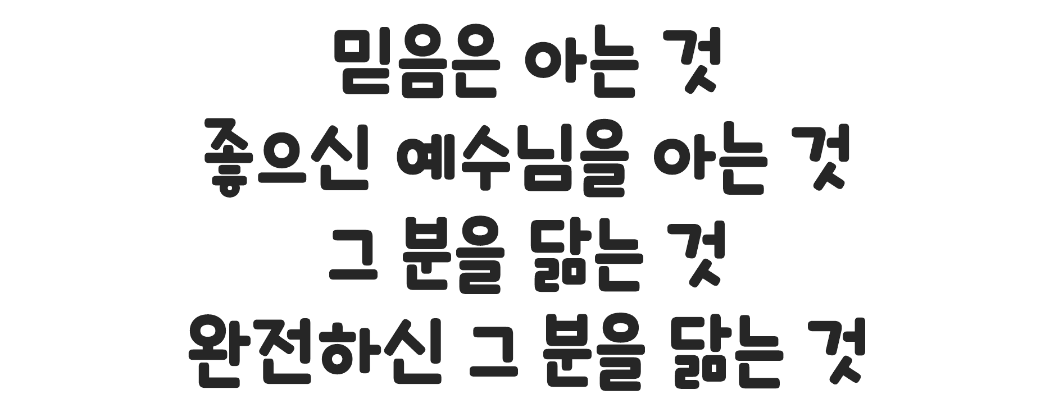

Slide 17

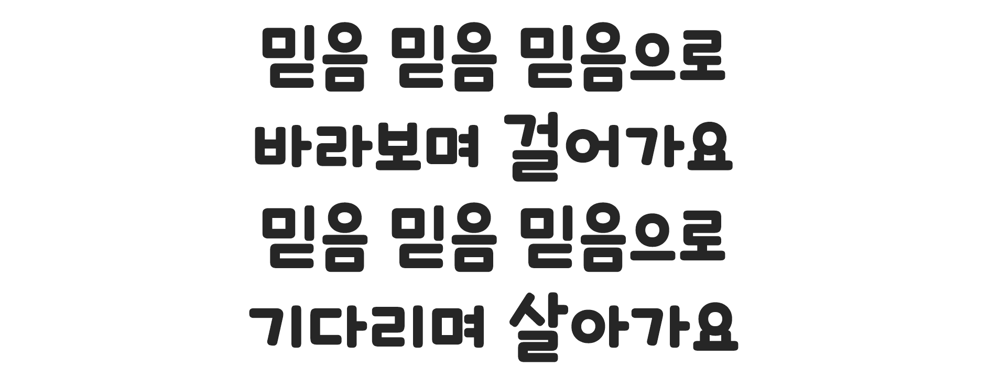

Slide 18


Slide 19


Slide 20


Slide 21




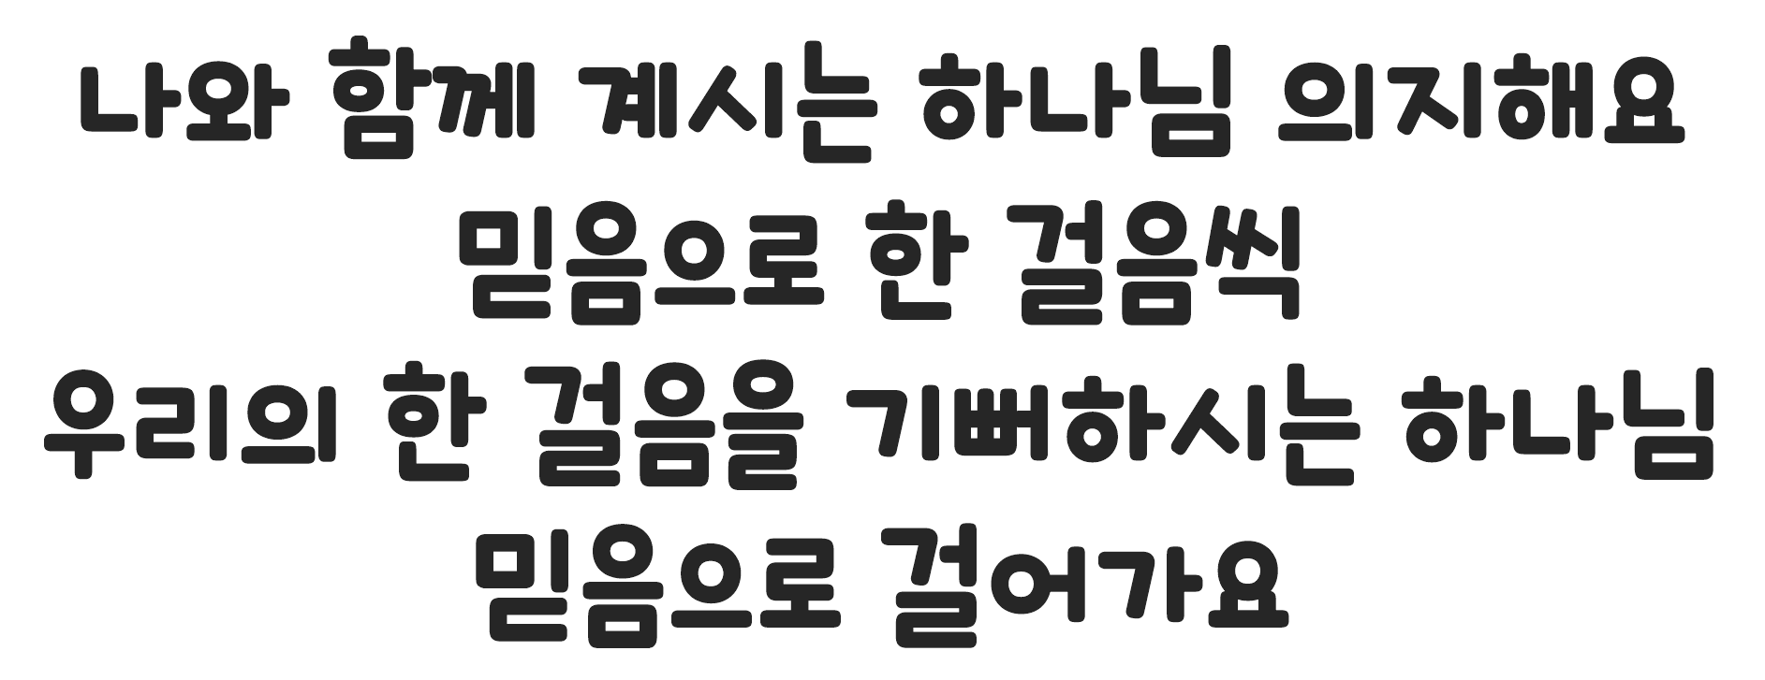

Slide 22

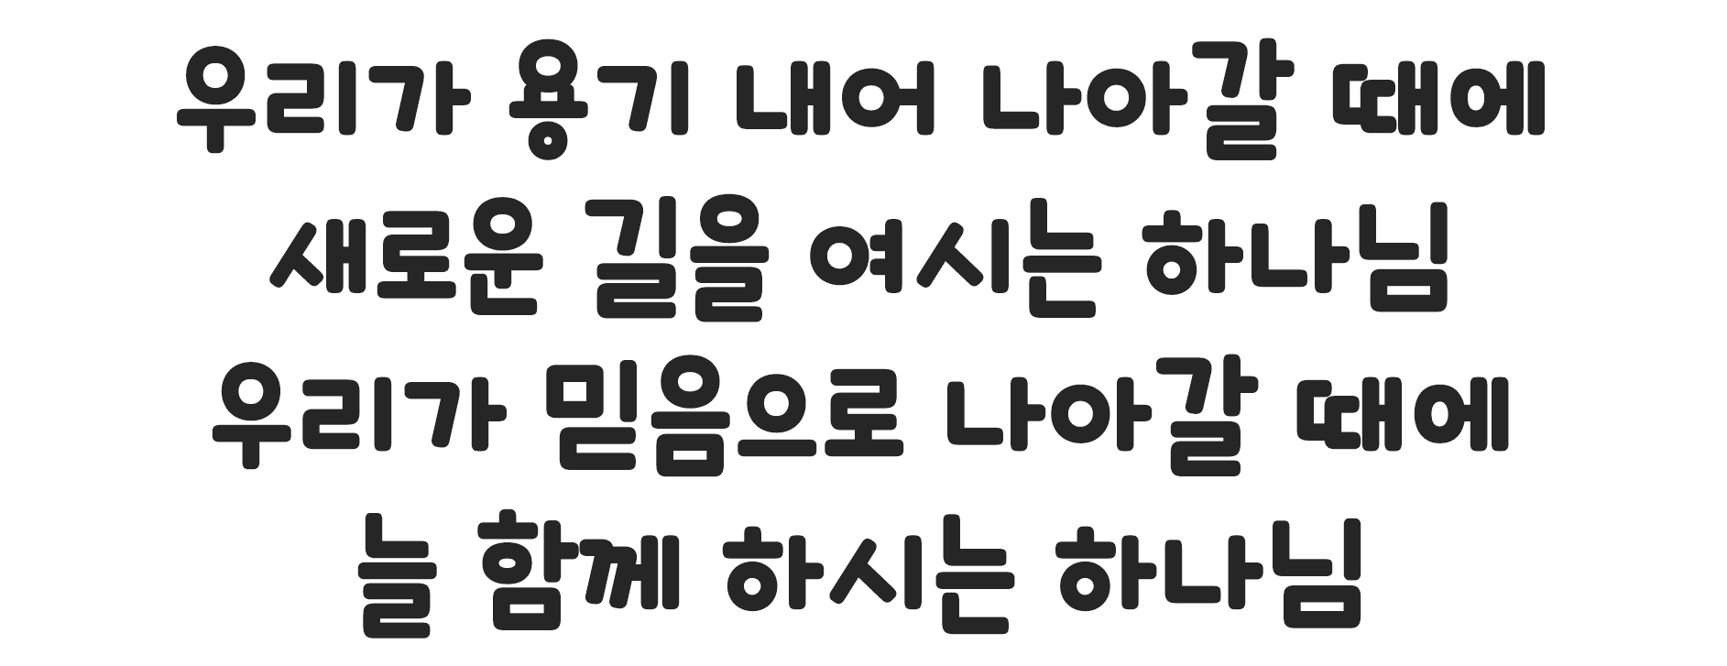

Slide 23


Slide 24


Slide 25


Slide 26
2025년 6월 22일 어린이 예배
오늘은 성령강림 후
두번째주일 입니다
•
•
•

Slide 27

사도신경
전능하사 천지를 만드신
하나님 아버지를 내가 믿사오며,
그 외아들 우리 주
예수 그리스도를 믿사오니,

Slide 28
사도신경
이는 성령으로 잉태하사
동정녀 마리아에게 나시고,
본디오 빌라도에게 고난을 받으사,
십자가에 못박혀 죽으시고,
장사한 지 사흘 만에 죽은 자
가운데서 다시 살아나시며,

Slide 29
사도신경
하늘에 오르사,
전능하신 하나님 우편에 앉아
계시다가, 저리로서 산 자와
죽은 자를 심판하러 오시리라.

Slide 30
사도신경
성령을 믿사오며, 거룩한 공회와,
성도가 서로 교통하는 것과,
죄를 사하여 주시는 것과,
몸이 다시 사는 것과,
영원히 사는 것을 믿사옵나이다.
아멘

Slide 31

너는 축복의 씨앗
너는 축복의 씨앗
하나님께서 만드셨죠
너는 축복의 씨앗
하나님께서 심으셨죠

Slide 32
너는 축복의 씨앗
너로 인해 주님의
사랑이 싹 틔우고
아름다운
믿음 나무 자라며

Slide 33
너는 축복의 씨앗
너로 인해 주님의
축복 열매 맺으며
아름다운
향기를 나누리

Slide 34
너는 축복의 씨앗
너는 축복의 씨앗
하나님께서 만드셨죠
너는 축복의 씨앗
하나님께서 심으셨죠

Slide 35

대표기도
최윤혜 어린이

Slide 36

성경봉독
누가복음7장44절

Slide 37

성경봉독- 누가복음 7장
44 그 여자를 돌아보시며 시몬에게 이르시되 이 여자를 보느냐 내가 네 집에 들어
올 때 너는 내게 발 씻을

Slide 38
성경봉독- 누가복음 7장
물도 주지 아니하였으되 이 여자는 눈물로 내 발을 적시고 그 머리털로 닦았으며

Slide 39
설교
향유를 부은 여인
김광래 목사님

Slide 40

헌금 찬양
하이어 성가대

Slide 41
헌금기도
김사랑 어린이

Slide 42


Slide 43
광 고
1. 예수 그리스도 향기 가득한 하나님의 자녀되기를 소망합니다
2. 이천중앙지방 성경골든벨 잘 마쳤습니다
(중앙연회 성경 골든벨은 8월30일에 진행되며, 입상자는 준비해 주세요)
3. 6월28일(토) 8시 토요문화기행 충주 기행 진행됩니다
4. 여름성경학교는 7월25일(금)~27일(주일) 진행(주제 : 믿음으로)
5. 다음주일예배는 성찬식으로 세대통합으로 드립니다
(성찬식 임사자(서신서 낭독 등) 신청바랍니다)
Notes:
마우스 오른쪽 클릭 후 텍스트편집(문자열추가) 버튼 누른후 텍스트 삽입 바랍니다

Slide 44

성경 말씀
우리는 구원 받는 자들에게나
망하는 자들에게나 하나님 앞에서 그리스도의 향기니
- 고린도후서 2장 15절-

Slide 45
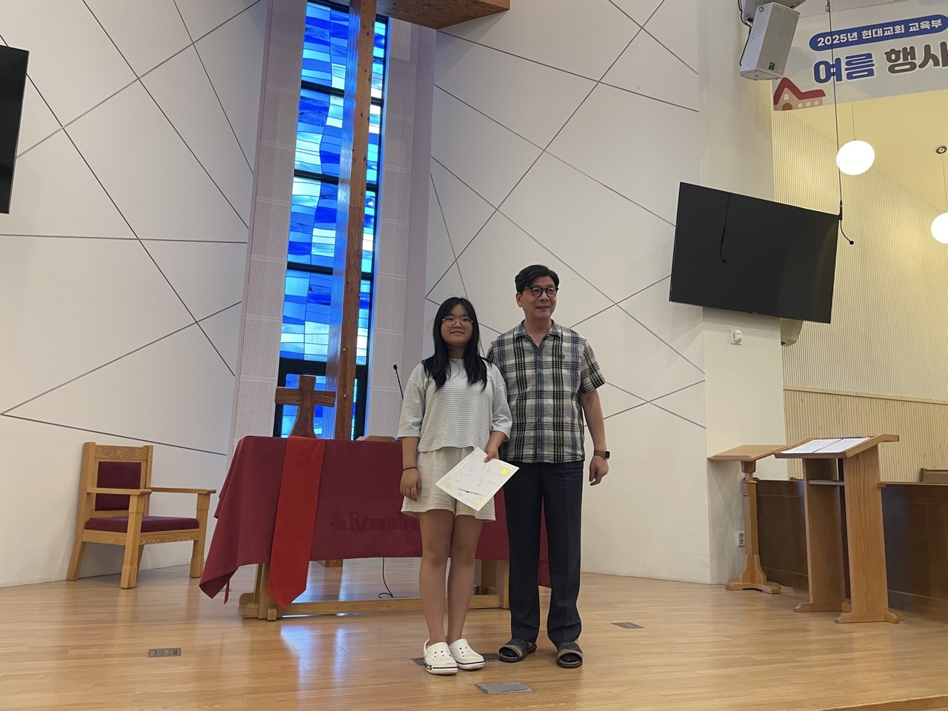
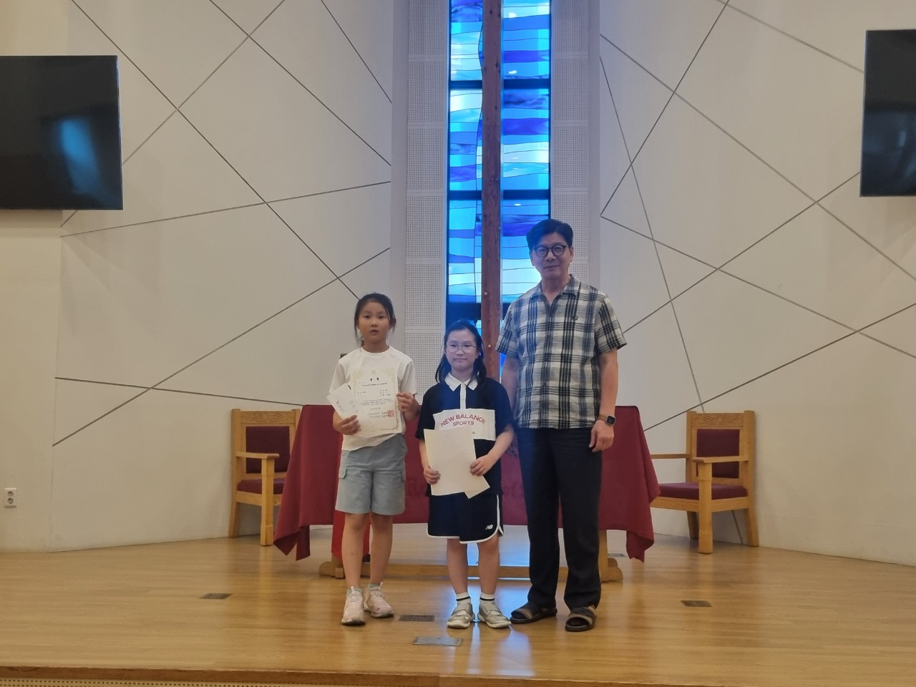
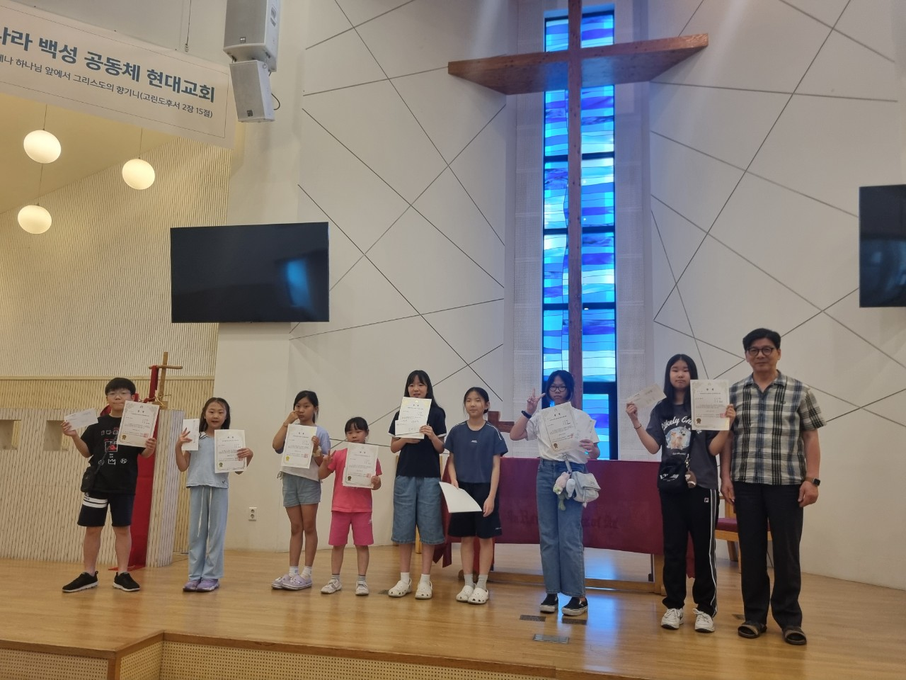
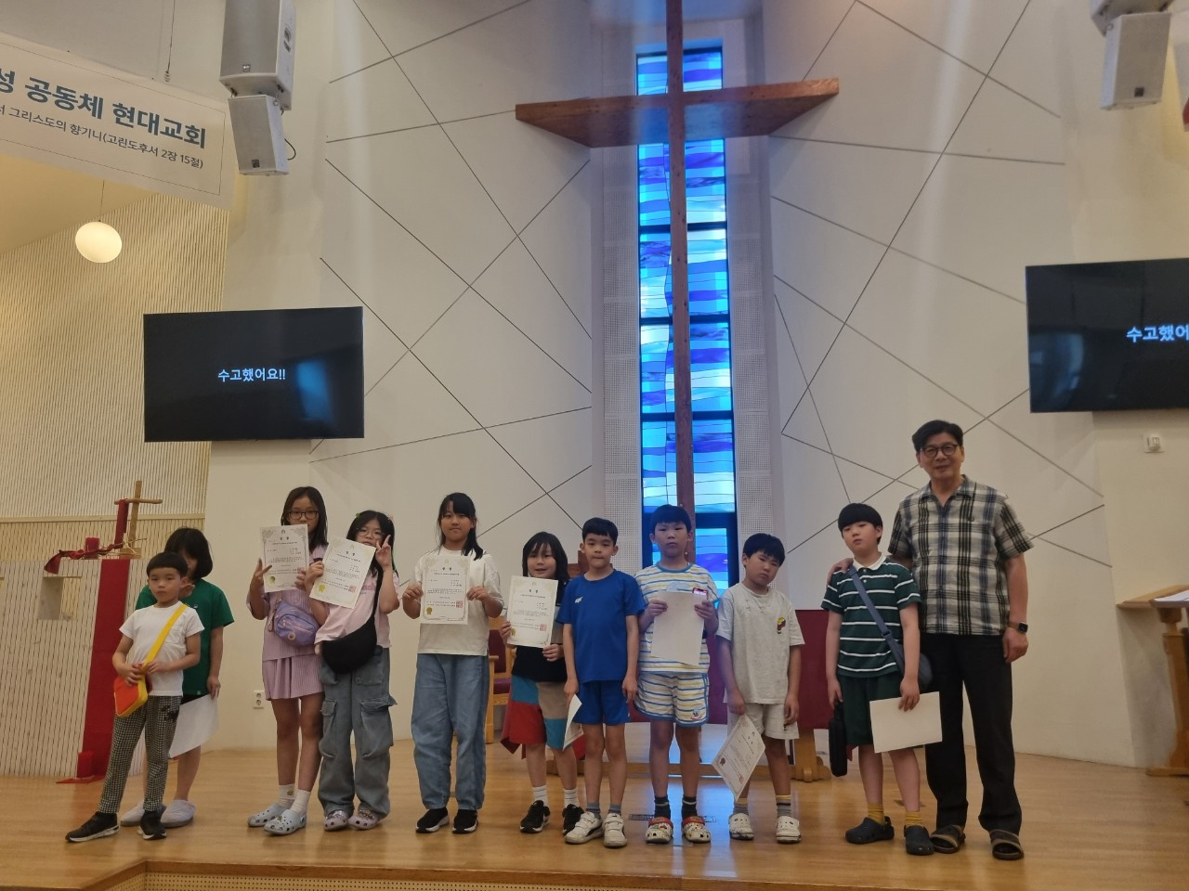

Slide 46
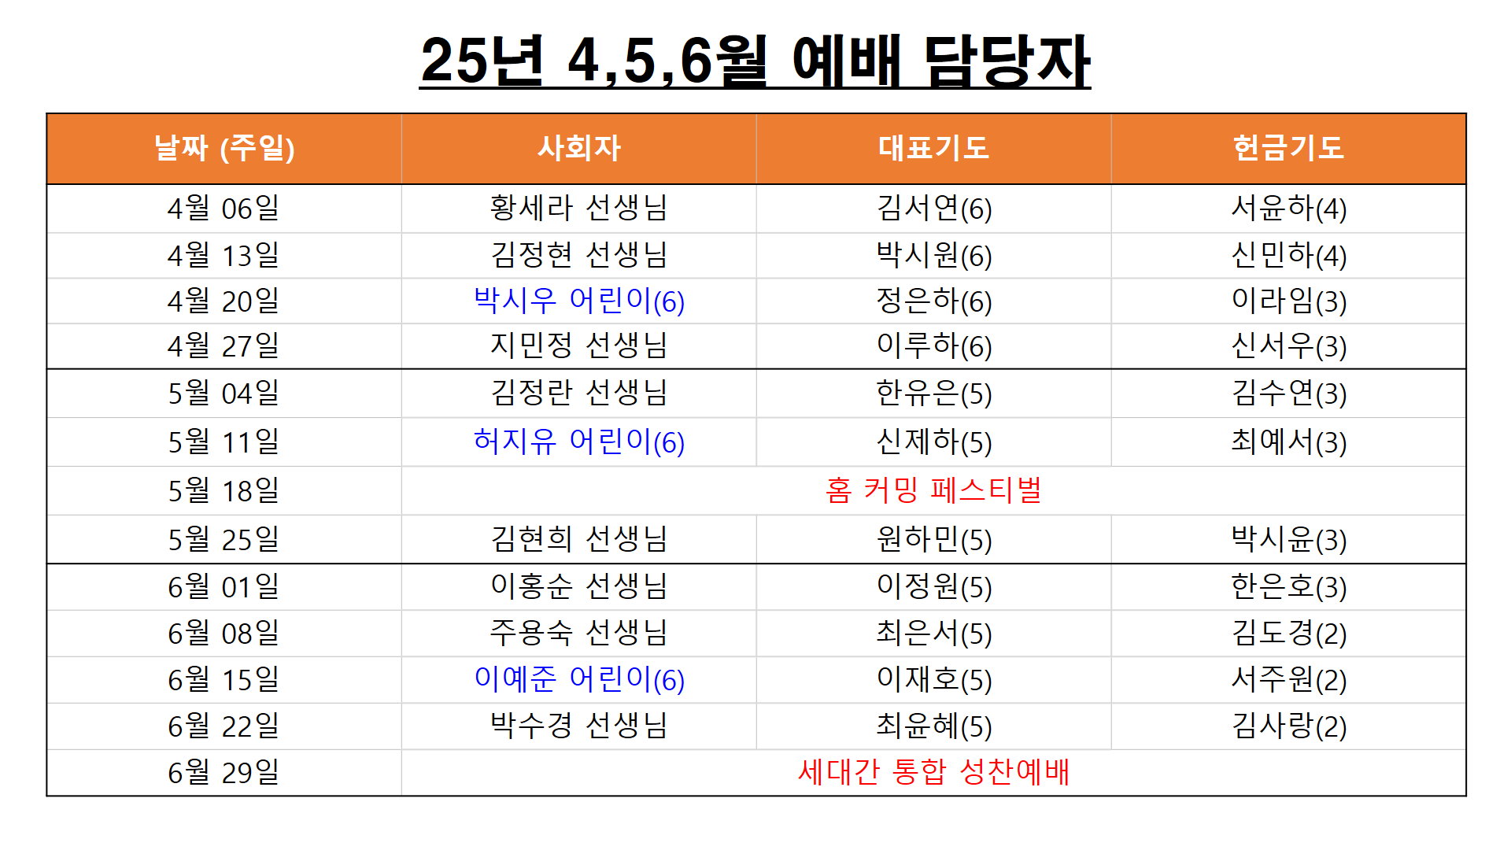
4월, 5월, 6월 예배 위원
4월, 5월, 6월 예배 위원

Slide 47
주기도문
하늘에 계신 우리 아버지여,
이름이 거룩히 여김을 받으시오며,
나라가 임하시오며,
뜻이 하늘에서 이루어진 것같이
땅에서도 이루어 지이다.

Slide 48
주기도문
오늘 우리에게 일용할 양식을 주시옵고,
우리가 우리에게 죄 지은 자를
사하여 준 것같이
우리 죄를 사하여 주시옵고,

Slide 49
주기도문
우리를 시험에 들게 하지 마시옵고,
다만 악에서 구하시옵소서.
나라와 권세와 영광이 아버지께
영원히 있사옵나이다. 아멘.

Slide 50

현대교회
어린이교회
한 주간
배운 말씀대로
승리하고
다음 주일에
만나요
하나님께
영광을~

